Slide 1
MAS 研究工作台
流程、组件与一次完整研究
研究目标与候选库输入后，系统建立有证据来源的标准，
完成审查、逐项评估和排序，并保存修改理由与未知项。
实例：单一口服药物的多靶点研究
2026 年 10 月 17 日
01
Notes:
这份汇报先介绍一次研究的完整流程，再说明各组件如何交换任务、证据、标准和结果，最后用最新的口服多靶点研究走完相同流程。研究者可以从候选结论回到逐项结果、实际采用的证据和保存的原文。
来源与口径
设计背景：MAS_MultiAgent_Design_Audit_EN_20261012/01_Concept_Overview_EN.md；design_audit/optimized_design.md §§5、8、9。具体功能按当前实现与下列实际记录解释，历史设计中的计划不作为已成功能力。
独立核算：design_audit/fresh_browser_2026-10-16/audit/snapshot2-summary.md、snapshot2-audit.json；34/34检查通过。评估3177×31=98487单元；snapshot lb_task_01M52CBE5GYPK9F0MCZYBMPH84_2。

Slide 2
完整研究流程
阶段 | 输入与处理 | 产物
1 设置与任务 | 目标、条件、范围、候选库 | 结构化任务
2 证据准备 | 固定来源、事实与可用工具记录 | 可回查的事实集合
3 标准提出 | 按研究维度提出属性及用途 | 候选标准（CQA）池
4 批评与提炼 | 检查、明确、修订、合并 | 带谱系的当前工作集
5 审查与冻结 | 处理争议，核对可执行规则 | 固定评估方案及延后清单
6 逐项评估 | 为候选读取事实并应用规则 | 值、判定、原因和证据
7 资格与排序 | 先满足门槛，再计算偏好分 | 合格榜与待补清单
8 回查与继续 | 看原文、改标准、补充材料 | 新版本和新结果快照
02
Notes:
工作流程有八个阶段。研究者先指定目标、候选和材料。系统固定证据，提出标准，通过批评、修订和合并形成工作集。审查与冻结明确本次使用哪些规则。随后系统逐项读取候选事实，先判资格再排序。结果包含未解决项、来源位置和完整导出。修改标准会保存新版本，并据此建立新的评估结果。
来源与口径
设计背景：MAS_MultiAgent_Design_Audit_EN_20261012/01_Concept_Overview_EN.md；design_audit/optimized_design.md §§5、8、9。具体功能按当前实现与下列实际记录解释，历史设计中的计划不作为已成功能力。
实际任务：design_audit/fresh_browser_2026-10-16/results-snapshot2/task.json；task_01M52CBE5GYPK9F0MCZYBMPH84。此任务是reference_disclosed；生成阶段排除了明确提及参考候选的事实。
当前流程：README.md Research workbench。

Slide 3
任务输入与规范化
“寻找可口服、同时涉及 CSF1R、VEGFR1、VEGFR2、
VEGFR3 和 FGFR1 的单一药物。”
原始要求 | 规范化后的用途 | 输出
口服给药 | 硬条件 | 有明确产品或人类临床口服记录
五个靶点 | 必需研究范围 | 每个靶点均要有直接证据
更合适的药理性质 | 排序偏好 | 从证据提出可比较的性质
含糊的性质或条件 | 待回答问题 | 具体补问后重新核对
输出固定研究范围，后续标准与评估都引用这一任务版本。
03
Notes:
规范化组件将用户原话转换成明确的任务字段。实际任务要求单一口服药物，并同时涉及五个靶点。口服是明确硬条件，五个靶点构成必须回答的范围。靶点效力可以排序，但任务没有给出统一数值截点。自有数据的性质、条件或单位无法准确对应时，工作台提出具体问题，用户补充回答后继续。
来源与口径
实际任务：design_audit/fresh_browser_2026-10-16/results-snapshot2/task.json；task_01M52CBE5GYPK9F0MCZYBMPH84。此任务是reference_disclosed；生成阶段排除了明确提及参考候选的事实。
实现：src/mas/core/investigation.py task normalization；上传任务按property catalog核对。

Slide 4
证据集合与候选库
候选库定义评谁，证据集合定义依据什么。
材料 | 包含的内容 | 本轮处理
候选库 | 稳定身份与可读名称 | 固定 3,177 个药物
文献事实 | 发现、数值、单位、条件与原文位置 | 复用已保存材料
工具事实 | 登记字段、测量、结构计算或预测 | 保留原方法与版本
标准生成材料 | 按目标与研究维度分配事实 | 排除明确提及参考候选的事实
本轮复用既有文献与计算记录，CQA 从空集合重新建立。
04
Notes:
候选库定义评谁，证据集合定义依据什么。本轮从空CQA开始，复用已固定的事实与历史工具结果。生成阶段排除了明确提及参考候选的事实；任务仍披露参考候选及研究范围，采用披露参考候选身份的口径。候选评估按同一事实政策处理全库，保留原来源及证据类别。
来源与口径
实际任务：design_audit/fresh_browser_2026-10-16/results-snapshot2/task.json；task_01M52CBE5GYPK9F0MCZYBMPH84。此任务是reference_disclosed；生成阶段排除了明确提及参考候选的事实。
实际CQA：design_audit/fresh_browser_2026-10-16/results-snapshot2/cqa.json、source-cqa-history.json、stages.json；工作记录口径active_registered_plus_unregistered_proposals。
本轮evidence stage：claims_reused=3021、criteria_copied=0、documents_read=0、new_searches=0。

Slide 5
一条证据记录
“sulfatinib demonstrated potent inhibition of FGFR1 and CSF-1R,
with IC50 values of 34 and 5 nM, respectively”
记录字段 | FGFR1 例子
研究对象与性质 | Surufatinib，FGFR1 的 IC50
值与单位 | 34 nM
实验背景 | 体外激酶实验，条件缺项继续保留
原文位置与来源 | 期刊论文的已保存段落
后续使用 | 按标准转换与汇总，连同原始记录回查
原文报告、计算使用的数值与研究解释分别保存。
05
Notes:
以保存文献中的一条测量为例。原文报告sulfatinib对FGFR1和CSF-1R的IC50分别为34和5nM。系统为两个靶点分别保存结构化事实，并保留同一段原文与位置。这里展示FGFR1的34nM；最终候选值按冻结标准与其他合格记录汇总，在案例后段列出具体计算。该原文是体外激酶实验，实验条件的缺项继续保留。
来源与口径
事实来源：results-snapshot2/surufatinib.json 中 detail.evidence；原文、locator、claim/source hash及reading depth保留。事实manifest为art_dd17f6345b54。
FGFR1 claim_supp_0fc07290141d48a811fe3d11；source src_doi_10.1038/s42004-023-01084-0；locator sec2.1.p1。原文alias sulfatinib保留。

Slide 6
提出、批评与裁决的分工
角色 | 收到什么 | 做什么 | 交回什么
Proposer | 任务、事实与属性模板 | 提出属性、规则并修订 | 提议与依据
Critic | 提议及其可引用材料 | 指出支持、条件或反例问题 | 具体发现与处理建议
Adjudicator | 争议、原文和解释 | 核对推断及适用性 | 决定、理由与剩余争议
分子量例子：500 Da 来自经验范围。
批评后，修订明确其偏好用途与适用性，再由机器复核。
06
Notes:
Proposer根据任务与事实提出属性、用途、来源路线和检验想法。Critic检查证据支持、单位、适用性、重复及反例，给出具体问题。Proposer再回应可修的问题。Adjudicator处理持续争议或来源解释，记录接受、拒绝或未解决的理由。确定性校验负责格式、引用及执行定义，模型同意也要经过这些检查。实际分子量项经历了经验线解释与复核，该决定保留为机器审查记录。
来源与口径
设计背景：MAS_MultiAgent_Design_Audit_EN_20261012/01_Concept_Overview_EN.md；design_audit/optimized_design.md §§5、8、9。具体功能按当前实现与下列实际记录解释，历史设计中的计划不作为已成功能力。
实际CQA：design_audit/fresh_browser_2026-10-16/results-snapshot2/cqa.json、source-cqa-history.json、stages.json；工作记录口径active_registered_plus_unregistered_proposals。
MW相关：rule_molecular-weight-da@v1；machine review adj_01M52MB0NDN2S5WEDHXP14CPJ8。

Slide 7
属性与决策规则
内容 | 分子量实例 | CSF1R 实例
属性是什么 | 结构计算分子量 | 直接效力测量的 pChEMBL
单位与汇总 | Da，按声明的中位数汇总 | pChEMBL，中位数
规则用途 | 偏好 | 偏好，兼具必需范围绑定
比较方式 | ≤500 Da 的阈值比较 | 越高越优的连续排序
缺失处理 | 保留缺证状态 | 缺直接证据阻断本任务资格
CQA 指研究中需要判断的性质。属性定义测什么，规则说明怎样使用。
07
Notes:
CQA在这里是研究中需要测量和判断的性质。属性记录测什么、单位、条件、证据路线和汇总方法；规则记录怎样比较及怎样处理缺失。以分子量为例，结构计算得到Da数值，冻结规则把500Da经验线用于偏好。CSF1R没有数值截点，但有明确连续排序方向，仍可执行。
来源与口径
实际CQA：design_audit/fresh_browser_2026-10-16/results-snapshot2/cqa.json、source-cqa-history.json、stages.json；工作记录口径active_registered_plus_unregistered_proposals。
分子量attribute/rule_molecular-weight-da@v1；CSF1R attribute/rule_csf1r-curated-potency@v1。

Slide 8
CQA 池的提炼操作
操作 | 作用 | 一个具体例子
Filter 检查 | 识别缺支持、无效路线及已有覆盖 | 已注册靶点效力覆盖相同测量提议
Distill 明确 | 把宽泛表述变成具体测量 | logP 区间提议补出 2–4 上下界
Refine 修订 | 回应单位、来源或解释问题 | 分子量经验线补明适用依据
Merge 合并 | 整合同量、同用途的提议与来源 | 多个分子量提议合成一个项
每次修改、合并和移除都有理由，原提议与父版本仍可查。
08
Notes:
提出阶段先保留有依据的候选想法，提炼阶段逐项处理。Filter核对是否已有标准覆盖、是否有支持和有效读取路线，再由Critic批评。Distill明确性质、方向和适用范围。Refine回应已记录的问题。Merge把同一量和用途的提议合成一个项并保留来源谱系。未解决的内容在池内或审查区继续保留。
来源与口径
实际CQA：design_audit/fresh_browser_2026-10-16/results-snapshot2/cqa.json、source-cqa-history.json、stages.json；工作记录口径active_registered_plus_unregistered_proposals。
当前操作定义：src/mas/core/derivation_stages.py propose/filter_stage/distill_stage/refine_stage/merge_stage。

Slide 9
实际谱系：分子量的合并与修订
阶段 | 发生了什么 | 保存的结果
第二轮 Merge | 六个同量/用途提议整合来源 | 合并提议与六个原提议关联
第三轮 Critic | 追问反例与经验线的依据 | 具体发现和待修问题
第三轮 Refine | 明确 500 Da 为偏好经验解释 | 新版本、引用和适用说明
审查与冻结 | 核对解释及支持记录 | 机器复核接受后启用
候选结构计算值为 480.6 Da。数值汇总与提议合并分别记录。
09
Notes:
最新研究第二轮合并了六个分子量提议，测量性质、路线、单位和方向一致。它们对经验线和汇总方式有不同表述，合并项保留来源，并明确按中位数汇总实际值。这里合并的是提议及来源，候选的实际值按声明方法另外汇总。第三轮Critic指出反例支持不足。Refine补充经验解释与适用性，机器审查随后接受这条偏好线。每一步都保留父项、版本和理由。
来源与口径
实际CQA：design_audit/fresh_browser_2026-10-16/results-snapshot2/cqa.json、source-cqa-history.json、stages.json；工作记录口径active_registered_plus_unregistered_proposals。
六父项与merge child cri_01M52KSFQBB9B84Y16HNPGBCM2@v1；filter@v2、refine@v3；最终attr/rule_molecular-weight-da@v1。支持claim_01M4YGKFS9V8MZAS1VB9ACXDYD等3条；machine bound interpretation granted。

Slide 10
硬条件、偏好与参考项
用途 | 实际例子 | 有值后怎样使用 | 缺失的影响
硬条件 | 明确口服给药 | 核验是否满足要求 | 本例阻断资格
必需范围 | 五个靶点的直接证据 | 逐个确认范围已回答 | 进入待补证据
排序偏好 | 效力、分子量等 | 比较分进入加权平均 | 保留缺证与覆盖率
参考项 | Food-AUC 等 | 显示值、条件和判读状态 | 保留参考缺项
连续偏好有值后参与比较，硬条件另作资格判断。
10
Notes:
用途决定一项标准怎样影响结果。口服记录是任务明确要求的硬条件；靶点效力和结构性质作为偏好，帮助合格者排序；Food-AUC等参考项提供背景。五个必需靶点的直接证据要求单独核对。参考项有数值和有可执行判读方法也分别记录，四项已有预测值的参考仍等待判读方法。
来源与口径
实际CQA：design_audit/fresh_browser_2026-10-16/results-snapshot2/cqa.json、source-cqa-history.json、stages.json；工作记录口径active_registered_plus_unregistered_proposals。
实际评分复算：var/usability-score-20261017/new-suruf-score-details.json/.csv；snapshot=lb_task_01M52CBE5GYPK9F0MCZYBMPH84_2；run=run_01M52Q4VRB00T5Z3QJW08SSV96；rules@v2；source score=0.7592592592592593。
context状态说明：design_audit/fresh_browser_2026-10-16/audit/context-method-explanation-fix-proof.json。

Slide 11
审查与冻结
冻结核对 | 输出
任务要求是否完整绑定 | 固定硬条件与必需范围
测量和单位是否可执行 | 确切属性、规则及证据路线
阈值和解释是否有支持 | 来源、适用性和审查理由
争议和未完成定义是否结清 | 启用或明确延后
logP 实例：描述 2–4 最佳区间，原提议只写 ≥2。
后续定义与支持仍未一致，最终进入延后清单。
11
Notes:
冻结将当前工作标准转换成一次评估固定使用的规则集。它核对任务要求、来源和单位、比较方式、边界解释及未解决复核，输出启用项和延后清单。实际logP提议原称2到4最佳区间，却一度只有大于等于2；后续修订的依据与执行定义仍未一致，因此两条最佳区间提议最终没有进入这次评分。它们的失败版本和理由仍在。
来源与口径
实际CQA：design_audit/fresh_browser_2026-10-16/results-snapshot2/cqa.json、source-cqa-history.json、stages.json；工作记录口径active_registered_plus_unregistered_proposals。
design_audit/fresh_browser_2026-10-16/cqa-logp-evolution.md；pool cri_01M52ERBH5STHY9ZZXR1C9JSBM；rule_predicted-lipophilicity与rule_lipophilicity-logp-within-optimal-kinase-inhibitor-range最终deferred。

Slide 12
工具执行与证据类型
类型 | 实际例子 | 证据含义
实测或整理的测量 | 靶点 IC50、pChEMBL | 保留实验来源、单位和条件
确定性结构计算 | 分子量、RDKit logP、结构警报计数 | 从分子结构按固定算法计算
训练模型预测 | CYP 抑制概率、BBB 概率 | 保存模型输出及方法版本
缺少工具、读不到事实或单位与条件不匹配时，
结果保留具体未知原因。
12
Notes:
工具组件接到标准的具体问题，再读取相应候选事实。读取结果携带单位、输入、方法、实现版本及来源。记录中的实测、结构计算和训练模型预测分别保留。实际四个RDKit描述符原被统一标成预测，复核算法后用新版本改为结构计算；原数值、方向、阈值和旧快照均保留。同量有直接证据时优先使用，预测辅助偏好。
来源与口径
事实来源：results-snapshot2/surufatinib.json 中 detail.evidence；原文、locator、claim/source hash及reading depth保留。事实manifest为art_dd17f6345b54。
ADMET-AI 2.0.1官方physchem源码审阅与机械迁移：scripts/correct_descriptor_basis.py；tool_compute_admet_descriptors implementation admet-ai-2.0.1-rdkit-descriptor-projection-1。

Slide 13
逐层筛选与两种评估模式
当前事实 | 资格状态 | 后续处理
硬条件直接通过，必需证据齐全 | 合格 | 计算全部可用偏好
硬条件有明确直接失败 | 淘汰 | 分阶段记录原因并跳过后续项
硬条件或必需证据缺失、冲突 | 待补 | 继续检查其他门槛，列出缺项
缺少适用且已审查的硬条件 | 未就绪 | 先完成硬条件定义与审查
合成载体 C：细胞活率 55% < 80%，明确淘汰，后续 4 格跳过。
完整模式评完全部单元。分阶段模式节省硬失败后的工作，保留跳过原因。
13
Notes:
筛选首先核对适用且经过审查的硬条件和必需直接证据。明确硬失败进入淘汰；缺证、冲突或未解决硬审查进入待补；没有有效硬条件时为未就绪。分阶段模式（staged）只在确认硬失败后跳过后续昂贵评估并记录原因；未知仍继续检查其他门槛。合成载体例子中C的细胞活率55%低于80%硬要求，随后四格明确跳过。该例已经离线核对完整模式（full）和分阶段模式的合格集与排序一致。
来源与口径
合成工程示例：design_audit/workbench_usability_2026-10-16/FINAL_ACCEPTANCE.md；var/workbench-usability/fixtures/carriers.csv与carrier-measurements.csv。数据明确为synthetic engineering fixture，不是实验证据。
规则语义：src/mas/core/assessor.py qualification；Controller staged skip。载体示例15cells，staged实际11evaluated+4skipped。

Slide 14
偏好分数与直接证据覆盖率
连续偏好比较分 d = [较差候选数 + (并列候选数 − 1) / 2] / (n − 1)
n 为该项有值的合格候选数，并列取平均位置
最终分数 = Σ(w × d) / Σ(有可用值的 w)
直接覆盖率 = 直接证据权重 / 全部适用偏好权重
BRENK 实际算例 | 计算
n=10，2 个更差，8 个并列 | d = (2 + 3.5) / 9 = 0.611111
本轮可用偏好权重合计 15 | 对总分贡献 = d / 15 = 0.040741
本轮直接覆盖须达到 50% 才排位，预测仅辅助分数。
14
Notes:
阈值偏好按通过或失败给1或0。连续偏好先在有值的合格候选中排序，换成0到1的经验分位；并列取平均位置，比较组包含该项有值的合格候选。分数用有可用值的偏好加权平均。直接证据覆盖率另算，分母包含全部适用偏好。实际BRENK中两个候选更差、八个候选并列，比较分为0.611111，对本轮总分贡献0.040741。NIH和PAINS都是十个候选同为零，各比较分0.5。
来源与口径
实际评分复算：var/usability-score-20261017/new-suruf-score-details.json/.csv；snapshot=lb_task_01M52CBE5GYPK9F0MCZYBMPH84_2；run=run_01M52Q4VRB00T5Z3QJW08SSV96；rules@v2；source score=0.7592592592592593。
冻结ranking_coverage_floor=0.5；qualified_tied_empirical_percentile；所有17偏好权重均为1。n=1时实现比较分为1。

Slide 15
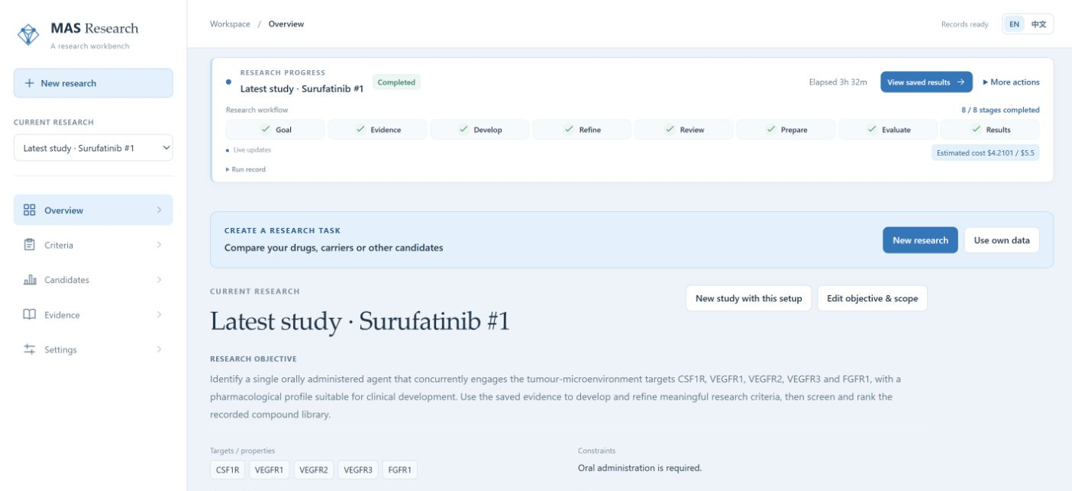
研究者工作台
常驻阶段与活动进度；标准历史、候选结果和证据在同一任务中连接。
15
Notes:
工作台把任务输入、持续进度、标准历史、候选结果与证据回查放在同一个研究上下文。用户切换页面后仍能看到当前阶段和活动。暂停在活动边界保存状态；标准编辑保留新版本，历史快照继续可读。阶段轨道显示当前活动与已完成阶段。研究者可以进入标准历史核对变化，或从候选逐项结果进入实际证据。
来源与口径
实际UI记录：README.md Research workbench；design_audit/fresh_browser_2026-10-16/UI_REVIEW.md；最终截图见assets.json。

Slide 16
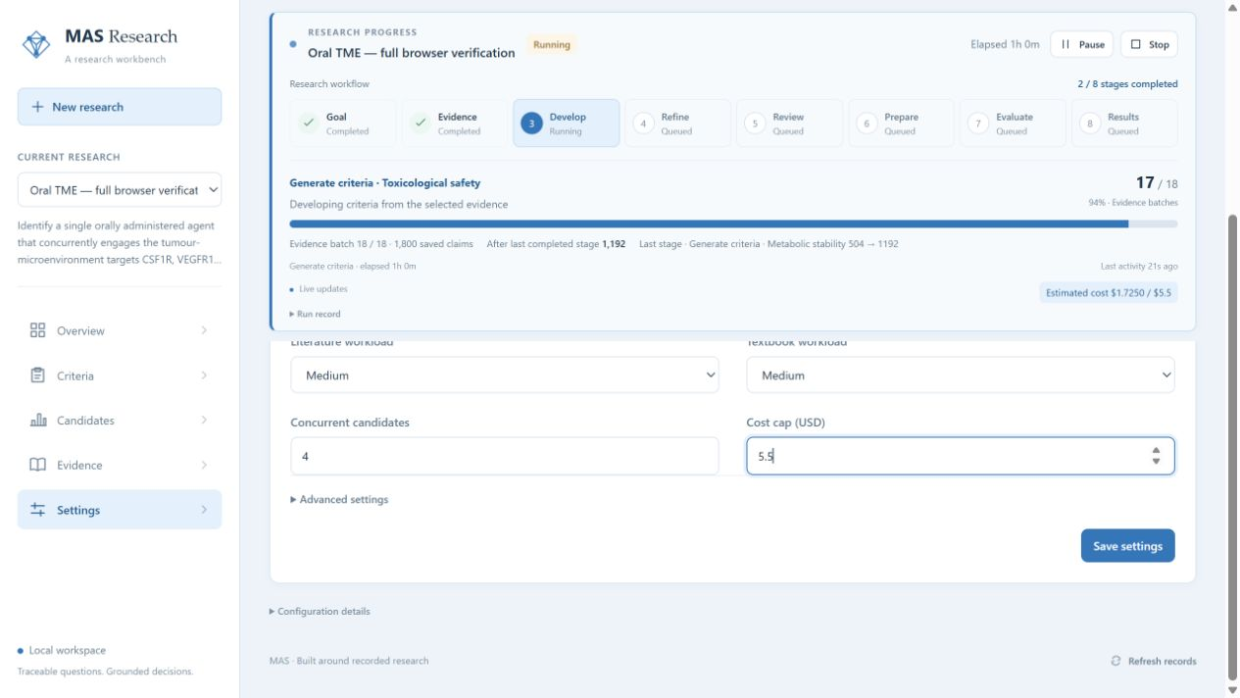
实例起点：口服多靶点研究
研究目标
单一口服候选
同时涉及五个靶点
候选库 3,177 个药物
标准从空集合开始
本轮配置均为 mid，4 并发，复用固定已有证据。
16
Notes:
最新实例从浏览器Settings和New research开始。配置均为mid，四个并发工作者。候选库有3177个药物。口服是硬条件，CSF1R、VEGFR1、VEGFR2、VEGFR3和FGFR1是必需范围。新任务没有继承旧标准，固定证据后重新提出CQA。原输入披露Surufatinib为参考候选；生成排除明确提及它的事实，候选评估仍按统一规则。
来源与口径
实际任务：design_audit/fresh_browser_2026-10-16/results-snapshot2/task.json；task_01M52CBE5GYPK9F0MCZYBMPH84。此任务是reference_disclosed；生成阶段排除了明确提及参考候选的事实。
配置原始截图24-formal-settings-mid.jpg；正式科学运行记录费用约$4.2101，费用记录保持。

Slide 17
实例中的标准展开与三轮提炼
1,917 = 6 项任务绑定 + 1,911 条提议
口径为当前注册标准与未注册提议合计，含待处理项。
17
Notes:
初始6项任务绑定包含五靶点与口服。按目标覆盖、口服相关性质、代谢稳定性和安全性提出1911条提议，加上任务绑定达到1917工作项。三轮提炼后依次剩147、68和53个当前工作项。这里每个数量都采用同一工作记录口径，含尚待处理的记录。数量变化可回到具体修改、合并和移除，例如前述分子量六父合并。
来源与口径
实际CQA：design_audit/fresh_browser_2026-10-16/results-snapshot2/cqa.json、source-cqa-history.json、stages.json；工作记录口径active_registered_plus_unregistered_proposals。
精确stage after：0,6,293,504,1192,1917,1373,1337,291,147,109,97,78,68,63,62,53,53；promote=53。

Slide 18
实例中的冻结方案
当前用途或状态 | 数量 | 这次怎样处理
硬条件 | 1 | 评估口服要求
排序偏好 | 17 | 其中有值项用于分数
参考项 | 13 | 显示观测及判读状态
已注册延后 | 14 | 9 项执行定义未全，5 项审查未解
未注册待处理 | 8 | 保留问题与原提议
31 条启用 + 22 条待处理 = 53 个当前工作项
5 项审查未解属于 14 项已注册延后标准。
18
Notes:
最终53个工作项包括45个已注册和8个未注册提议。本次评估启用31条，即1个硬条件、17个偏好与13个参考。其余22个没有进入评估，包括14个已注册延后和8个未注册待处理。5个未解决复核是14中的子集。延后原因包括执行定义不完整和审查未解。最佳logP区间与机制engagement项给出了具体例子。
来源与口径
实际CQA：design_audit/fresh_browser_2026-10-16/results-snapshot2/cqa.json、source-cqa-history.json、stages.json；工作记录口径active_registered_plus_unregistered_proposals。
var/fresh-browser-20261016/frozen-criteria-summary.json/.csv；53refs唯一。规则集rules@v2保留同样计数，四描述符仅版本迁移。

Slide 19
实例中的口服与必需靶点证据
“In both cohorts, surufatinib was administered orally
at 250 mg once daily.”
必需靶点 | 汇总效力（pChEMBL） | 证据
CSF1R | 8.3010 | 直接测量
VEGFR1 | 8.8500 | 直接测量
VEGFR2 | 7.6800 | 直接测量
VEGFR3 | 9.0000 | 直接测量
FGFR1 | 7.6443 | 4 条直接记录汇总
口服要求 1/1，五靶点直接记录 5/5，实验条件随来源保留。
19
Notes:
口服硬条件由保存的人类临床给药句支持。句中的250mg是给药信息，是否口服的判断来自明确的orally表述及候选归属。五个必需靶点都有直接测量记录，任务范围5/5已回答。表中的pChEMBL是按冻结属性汇总的值，有的来自多条测量。它们进入效力排序；本任务把这些效力值用于排序，未设置统一的效力硬阈值。
来源与口径
事实来源：results-snapshot2/surufatinib.json 中 detail.evidence；原文、locator、claim/source hash及reading depth保留。事实manifest为art_dd17f6345b54。
口服示例claim_01M52QZFZHBESVFSHMK8TX8AGV，DOI10.1080/07853890.2026.2698360，sec2.3.p1。实际评分复算：var/usability-score-20261017/new-suruf-score-details.json/.csv；snapshot=lb_task_01M52CBE5GYPK9F0MCZYBMPH84_2；run=run_01M52Q4VRB00T5Z3QJW08SSV96；rules@v2；source score=0.7592592592592593。

Slide 20
实例评分明细：靶点与结构性质
偏好 | 实际值 | 证据类型 | 比较分 d | 总分贡献
CSF1R 效力 | 8.301 pChEMBL | 实测汇总 | 1.0000 | 0.06667
VEGFR1 效力 | 8.85 pChEMBL | 实测汇总 | 0.8889 | 0.05926
VEGFR2 效力 | 7.68 pChEMBL | 实测汇总 | 0.7778 | 0.05185
VEGFR3 效力 | 9 pChEMBL | 实测汇总 | 0.8889 | 0.05926
FGFR1 效力 | 7.6443 pChEMBL | 实测汇总 | 1.0000 | 0.06667
分子量 | 480.6 Da | 结构计算 | 1.0000 | 0.06667
RDKit logP | 3.7832 | 结构计算 | 0.6667 | 0.04444
BRENK 结构警报 | 0 个 | 结构计算 | 0.6111 | 0.04074
NIH 结构警报 | 0 个 | 结构计算 | 0.5000 | 0.03333
本轮权重 w 均为 1；总分贡献 = w × d / 15。
20
Notes:
这张表列出17个偏好中的9个。每项权重都为1。总分贡献为该项标准化比较分除以15。五个靶点按合格且有值者计算分位数。分子量480.6Da满足500Da偏好线，所以比较分为1。RDKit和结构警报是确定性计算。BRENK有八人并列，因此比较分为0.6111；NIH的十个候选同为零，比较分为0.5。准确值、路线和每条原始观察都在附带评分表和保存记录中。
来源与口径
实际评分复算：var/usability-score-20261017/new-suruf-score-details.json/.csv；snapshot=lb_task_01M52CBE5GYPK9F0MCZYBMPH84_2；run=run_01M52Q4VRB00T5Z3QJW08SSV96；rules@v2；source score=0.7592592592592593。
rule_csf1r-curated-potency@v1
rule_vegfr1-curated-potency@v1
rule_vegfr2-curated-potency@v1
rule_vegfr3-curated-potency@v1
rule_fgfr1-curated-potency@v1
rule_molecular-weight-da@v1
rule_predicted-logp-rdkit@v2
rule_predicted-brenk-alert-count@v2
rule_predicted-nih-alert-count@v2

Slide 21
实例评分明细：预测与缺证
偏好 | 实际值 | 证据类型 | 比较分 d | 总分贡献
PAINS 结构警报 | 0 个 | 结构计算 | 0.5000 | 0.03333
血脑屏障渗透概率 | 0.5975 | 模型预测 | 0.4444 | 0.02963
CYP1A2 抑制概率 | 0.3827 | 模型预测 | 0.5556 | 0.03704
CYP2C19 抑制概率 | 0.1404 | 模型预测 | 0.7778 | 0.05185
CYP2C9 抑制概率 | 0.0999 | 模型预测 | 0.7778 | 0.05185
CYP2C9 底物概率 | 0.1821 | 模型预测 | 1.0000 | 0.06667
人体实测 F% | 缺证 | 缺证 | 不计 | 不计
人体实测 Tmax | 缺证 | 缺证 | 不计 | 不计
分数 = 11.3888889 / 15 = 0.7592593
直接覆盖率 = 10 / 17 = 58.82% 5 项预测仅辅助分数
表中数值四舍五入，最终总分按原精度计算。
21
Notes:
这张表列余下8个偏好。五项模型预测参与辅助分数，但不增加直接证据覆盖。F%和Tmax缺证，保留在适用偏好的17项分母中；它们不进入本轮有值项的分数分母。15个有值项的比较分合计11.3888888889，除以权重总和15得到0.7592592593。直接证据另有10项，除以17得到58.82%，高于冻结的50%排位要求。
来源与口径
实际评分复算：var/usability-score-20261017/new-suruf-score-details.json/.csv；snapshot=lb_task_01M52CBE5GYPK9F0MCZYBMPH84_2；run=run_01M52Q4VRB00T5Z3QJW08SSV96；rules@v2；source score=0.7592592592592593。
rule_predicted-pains-alert-count@v2
rule_predicted-blood-brain-barrier-penetration-probability-bbb-ma@v1
rule_predicted-cyp1a2-inhibition-probability@v1
rule_predicted-cyp2c19-inhibition-probability@v1
rule_predicted-cyp2c9-inhibition-probability@v1
rule_predicted-cyp2c9-substrate-probability@v1
rule_oral-bioavailability-human-measured-f@v1
rule_time-to-maximum-plasma-concentration-tmax-median-of-reported@v1

Slide 22
实例结果与保留的首次记录
候选状态 | 数量 | 结果含义
合格并排名 | 10 | 硬条件及必需证据齐全，达到排名覆盖
待补证据 | 3,167 | 列出缺失或未解决的要求
明确淘汰 / 未评估 | 0 / 0 | 按本次固定方案记录
Surufatinib：1 / 10，分数 0.7593
首次快照：6 个合格、0 个排位，Suruf 直接覆盖 6/17。
纠正已有事实复用与描述符分类后，第二快照直接覆盖 10/17。
当前冻结标准下的研究优先级。部分结构偏好的用途依据较间接。
22
Notes:
最终3177个候选中10个合格并排名，3167个待补证据，明确淘汰和未评估均为零。Surufatinib排名1/10，分数0.7593。首次保存结果有6个合格候选，均未达到排位要求；Surufatinib的直接偏好覆盖为6/17，约35%，因此没有名次。后续纠正了已有事实复用与四个结构描述符的证据分类，另存第二快照。硬条件、权重和覆盖要求未改。排名表示当前冻结标准下的研究优先级。
来源与口径
独立核算：design_audit/fresh_browser_2026-10-16/audit/snapshot2-summary.md、snapshot2-audit.json；34/34检查通过。评估3177×31=98487单元；snapshot lb_task_01M52CBE5GYPK9F0MCZYBMPH84_2。
首次snapshot1保留：direct6/17；最终snapshot2 direct10/17；所有旧artifact hashes核对。

Slide 23
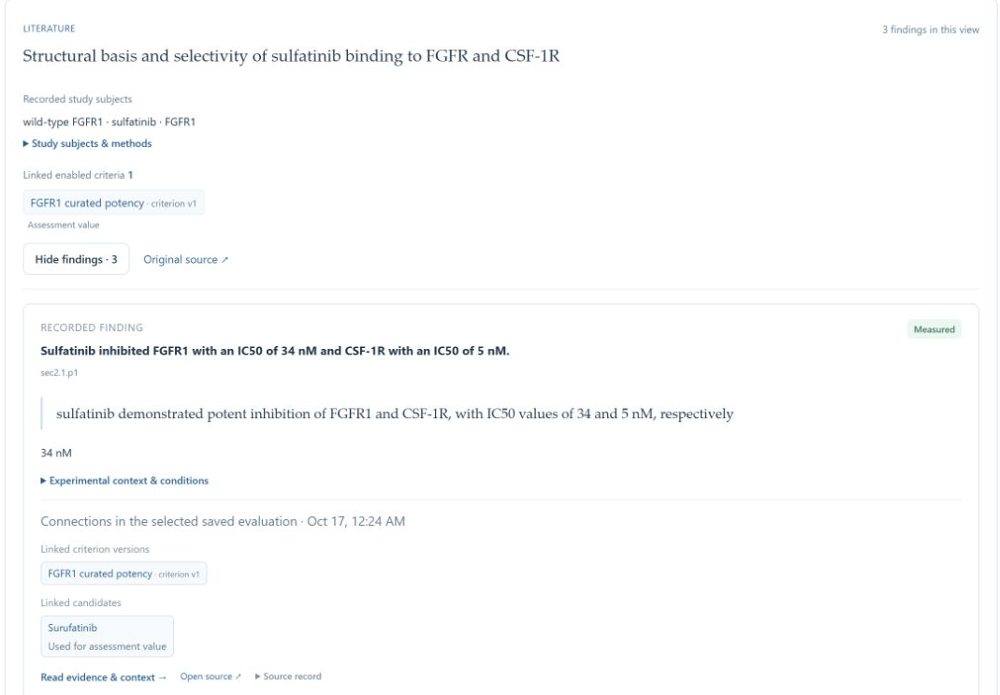
结果怎样回到来源
原文、34 nM 发现与实际评估关联
23
Notes:
候选逐项结果连接实际采用的证据，证据再连接保存的原文和上下文。FGFR1汇总采用四条记录：34nM原文转换为pChEMBL约7.4685，另有7.82、7.82及7.2800，按中位数得到7.6443。新的证据分组将测量数值、结构计算和支持研究用途的文献分开展示。部分结构偏好的用途依据较间接，研究者可以据此判断下一步验证。
来源与口径
事实来源：results-snapshot2/surufatinib.json 中 detail.evidence；原文、locator、claim/source hash及reading depth保留。事实manifest为art_dd17f6345b54。
实际评分复算：var/usability-score-20261017/new-suruf-score-details.json/.csv；snapshot=lb_task_01M52CBE5GYPK9F0MCZYBMPH84_2；run=run_01M52Q4VRB00T5Z3QJW08SSV96；rules@v2；source score=0.7592592592592593。
FGFR1 raw values:[34nM,7.82pChEMBL,7.82pChEMBL,7.28000020980835pChEMBL]；34nM转换=-log10(34e-9)；median=7.6442605414788725。

Slide 24
自有数据与下一步研究
自有测量字段 | 合成载体例子
候选 ID、性质与数值 | DEMO-A，粒径，100 nm
实验条件 | DLS，水分散液，25 °C
来源及位置 | 上传文件与行号，明确标注合成来源
标准用途 | 活率硬条件，粒径与递送效率排序，电荷参考
药物研究下一步：补 F%、Tmax、Food-AUC 证据，
明确参考项判读，并验证间接结构偏好的实际价值。
24
Notes:
自有数据入口接受稳定候选ID及逐条观测，保留性质、值、单位、条件和来源。合成载体示例里，粒径来自DLS条件，细胞活率是硬要求，递送效率用于排序，表面电荷只有记录要求而无方向偏好。上传的依据类型保留用户的声明。药物实例后续可补人F%、Tmax和Food-AUC，明确四项参考的判读方法，并检验间接结构偏好的研究价值。交付包括可编辑汇报、讲稿、完整候选、评分明细及标准和证据历史。
来源与口径
合成工程示例：design_audit/workbench_usability_2026-10-16/FINAL_ACCEPTANCE.md；var/workbench-usability/fixtures/carriers.csv与carrier-measurements.csv。数据明确为synthetic engineering fixture，不是实验证据。
原药物未知项与context状态：独立核算：design_audit/fresh_browser_2026-10-16/audit/snapshot2-summary.md、snapshot2-audit.json；34/34检查通过。评估3177×31=98487单元；snapshot lb_task_01M52CBE5GYPK9F0MCZYBMPH84_2。

